Slide 1

Netzwerk Teilchenwelt
Workshop zur Vermittlung von Teilchenphysik
Magdeburg, 25. – 27.11.2014
Masterclasses in Schulen
Erfahrungsaustausch
Mit großzügiger Unterstützung der

Slide 2
Agenda
News aus dem W-Pfad (Carsten)
  W und/oder WW, Schwierigkeitsgrad
Bonner MC-Entwicklungen (Philipp)
CMS News (Ken)
Ergebnisse Workshop H. Krämer
Quiz
…

Slide 3
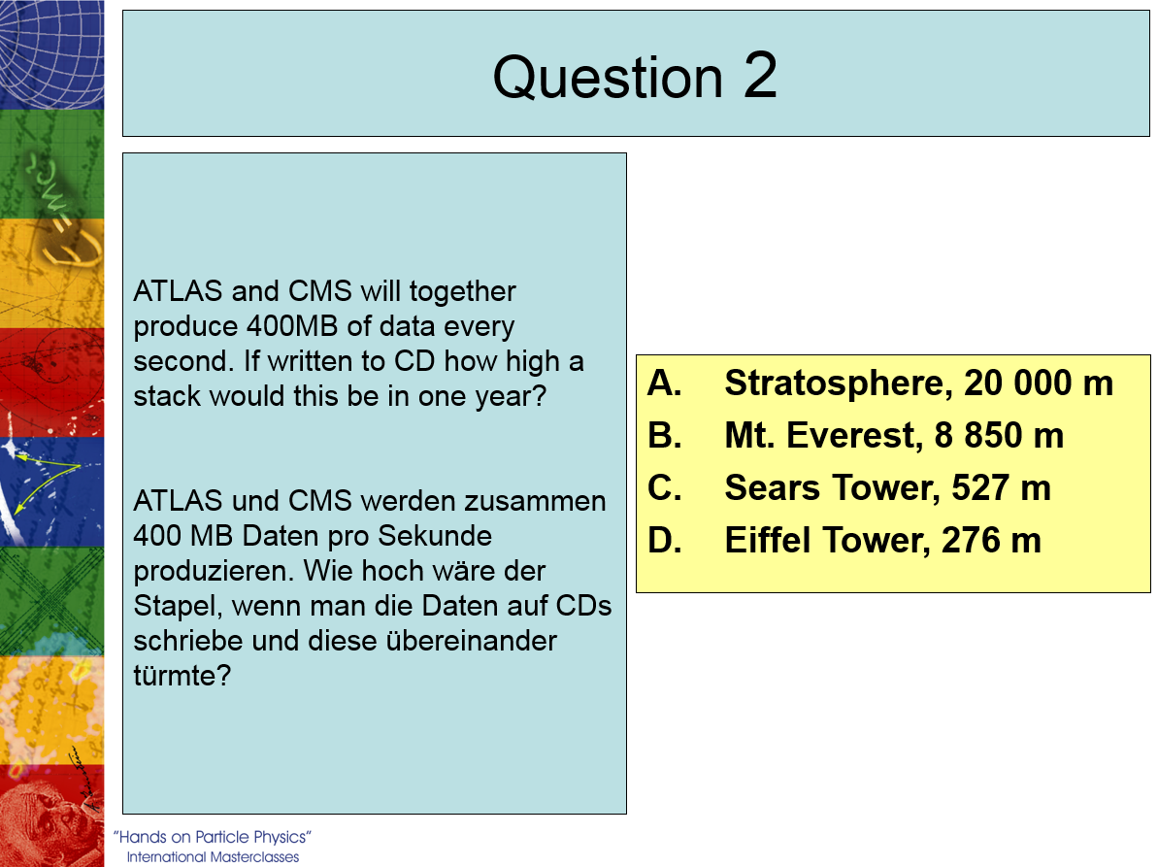
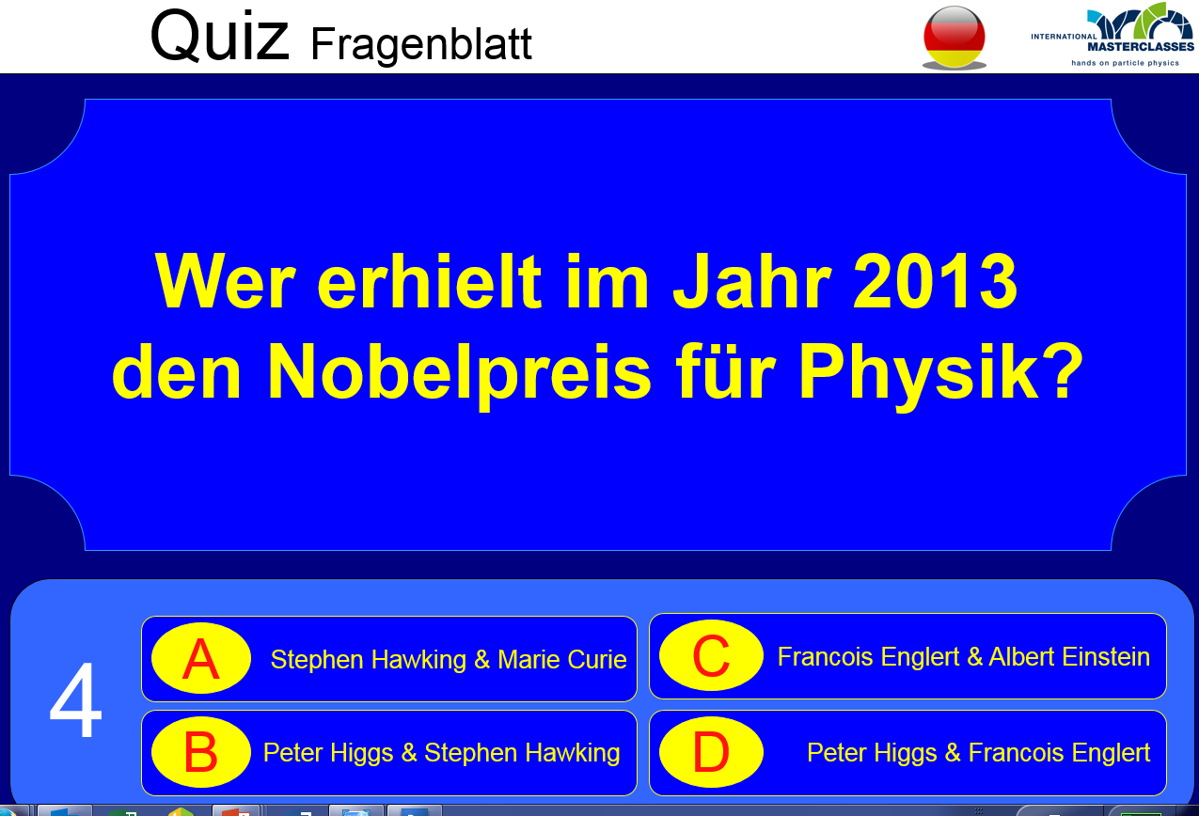
Quiz

Slide 4
Noch Fragen?
Mit großzügiger Unterstützung der

